Slide 1

从头开始......

Slide 2
解题
非惯性系
质心
动量守恒
机械能
常见力
牛三律
角动量守恒
牛一律
牛二律
质点系动量定理
角动量守恒
牛二律
角动量守恒
势能
动量
动量定理
角动量
动量
角动量
动量
角动量
动能
冲量
效果
冲量
冲量
冲量
功、功率
瞬时作用
对时间积累
对时间积累
对空间积累
力
力矩
质点（系）
刚体
动力学

Slide 3
练习
机械能守恒
角动量守恒
转动定律
势能
动能定理
角动量定理
转动惯量
力矩的功
冲量矩
转动动能
对空间积累
对时间积累
运动描述
动力学/力矩
刚 体

Slide 4
第4章 功和能
一、功和功率
二、动能定理
三、保守力和势能
四、能量守恒定律
五、守恒定律的特点及其应用

Slide 5
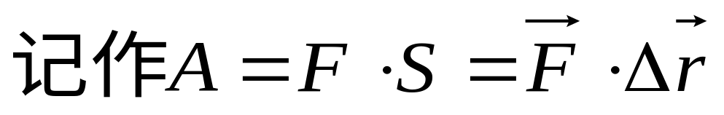
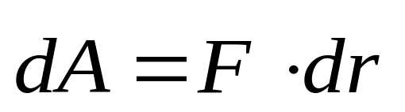
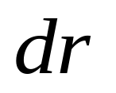
一、功和功率
F
F
1、恒力的功 A=Fcosθ S
θ
M
M
1）功为标量；2）单位：J
S
位移无限小时：
dA称为元功
恒力的功等于该力和质点的位移的点积
b
F
2、变力的功
如果力是位置的函数，设质点在力的作用下沿一曲线运动，则功的计算如下：
元位移：
在元位移中将力视为恒力，无限小段位移上的元功为
a

Slide 6
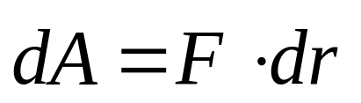
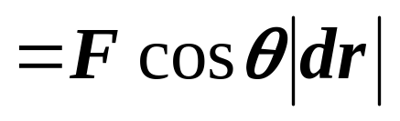
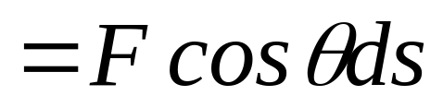
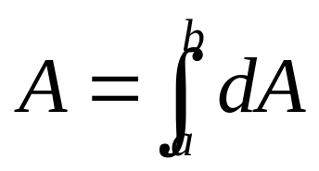
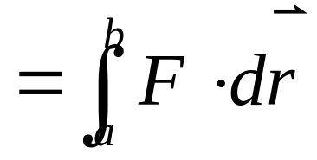
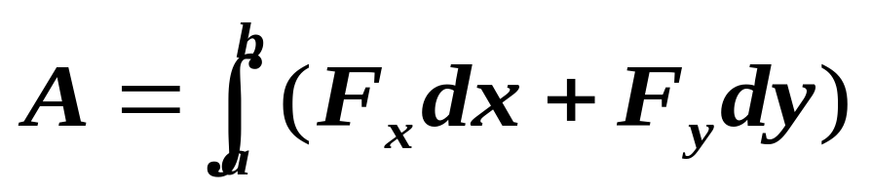
在元位移中将力视为恒力，力沿ab的功为所有无限小段位移上的元功之和。
b
F
分量式：
a
注意：
1、功是过程量。
2、功是标量，但有正负。
3、合力的功为各分力的功的代数和。

Slide 7
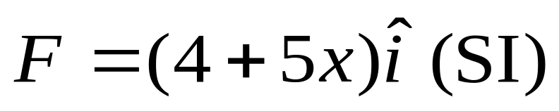
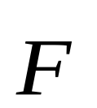
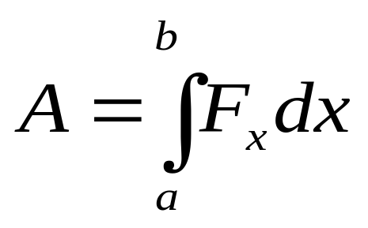
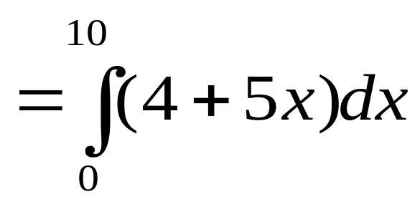
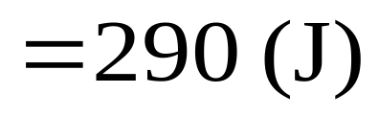
例1：某质点在力 的作用下沿x轴做直线运动， 求在从x=0移到x=10m的过程中，力 所做的功。
解：

Slide 8
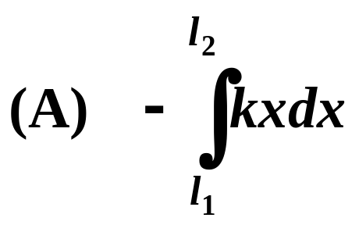
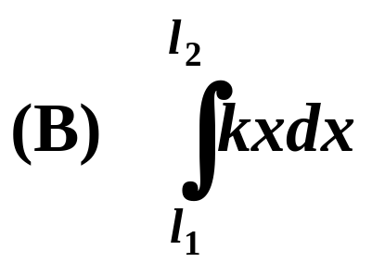
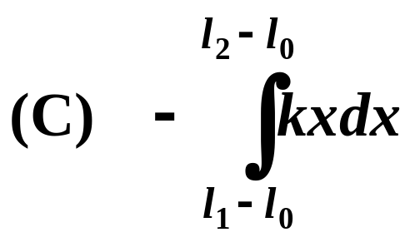
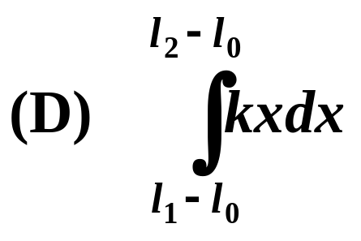
例2：有一倔强系数为k的轻弹簧，原长为l₀，将它掉在天花板上，当它下端挂一托盘平衡时，其长度变为l₁，然后托盘中放一重物，弹簧长度变为l₂，则由l₁伸长至l₂的过程中，弹簧弹性力所做的功为（以弹簧原长处为坐标原点）
[C]

Slide 9
例3.如图所示，圆锥摆的小球在水平面内作匀速率圆周运动，判断下列说法中正确的是
（A）重力和绳子的张力对小球都不作功。
（B）重力和绳子的张力对小球都作功。
（C）重力对小球作功，绳子张力对小球不作功。
（D）重力对小球不作功，绳子张力对小球作功。
[ A ]

Slide 10
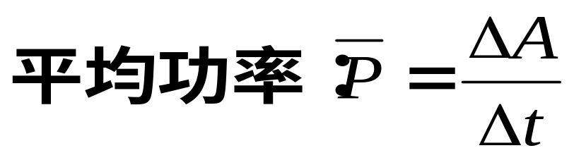
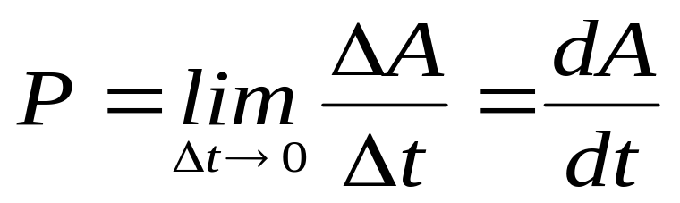
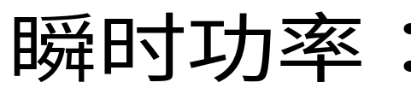
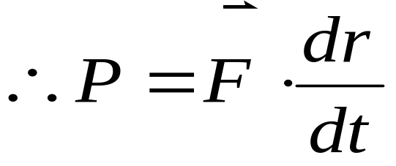
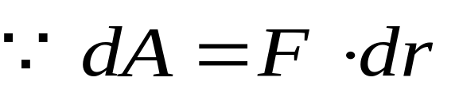
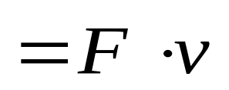
3、功率：
力在单位时间内所作的功
单位：Js⁻¹
功的其它单位：1eV=1.6×10⁻¹⁹J

Slide 11
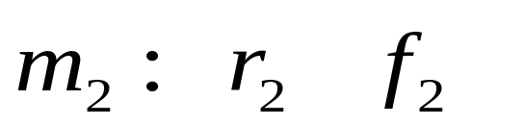

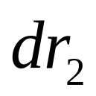
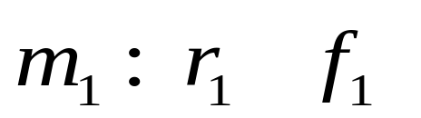

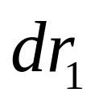

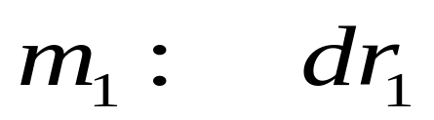


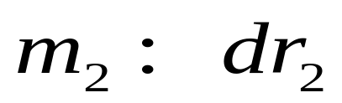
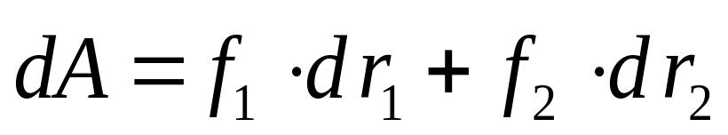
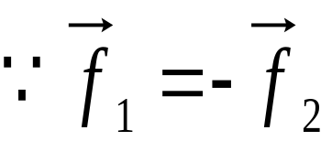
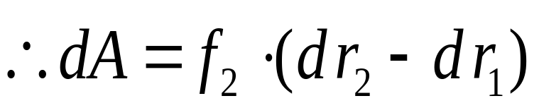
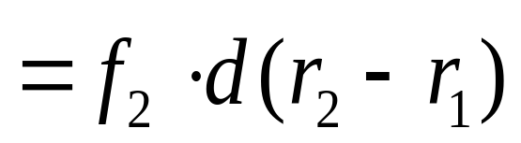
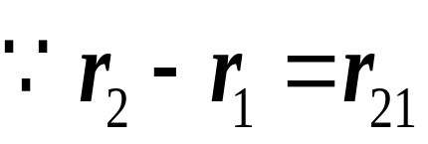
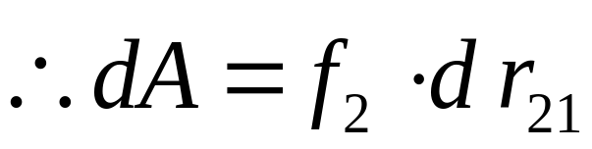
4、一对作用力和反作用力的功
B₁
B₂
m₁、m₂组成一个封闭系统
在dt时间内
A₁
A₂
O
两质点间的一对作用力和反作用力所做功之和等于其中一个质点受的力沿着该质点相对于另一质点所移动的路径所做的功（注意：一般并不零）。

Slide 12
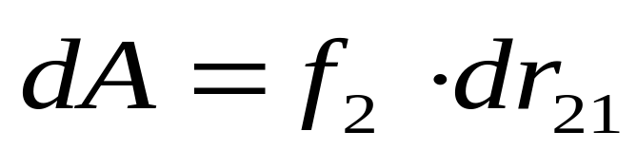
两质点间的一对作用力和反作用力所做功之和等于其中一个质点受的力沿着该质点相对于另一质点所移动的路径所做的功（注意：一般并不零）。
思考：如图物体A放在木制斜面B上，斜面放在一光滑水平面上。当物体A下滑时，物体B也将运动。问在运动过程中，A，B间的一对摩擦力做功之和是正还是负？ A，B间的一对正压力做功之和又如何？
A
B

Slide 13
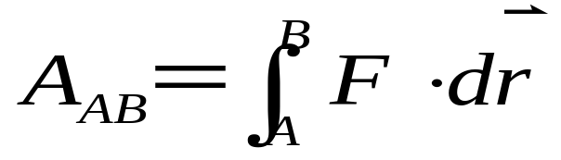
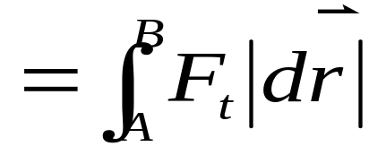
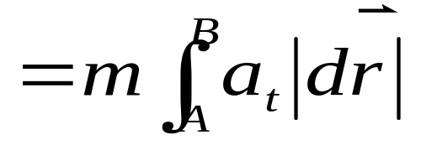
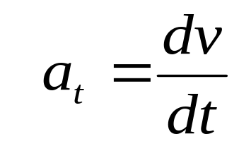
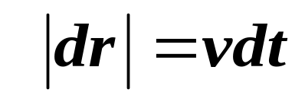
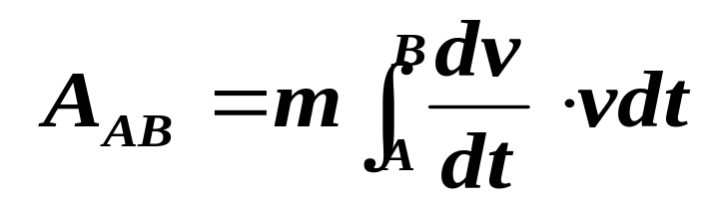
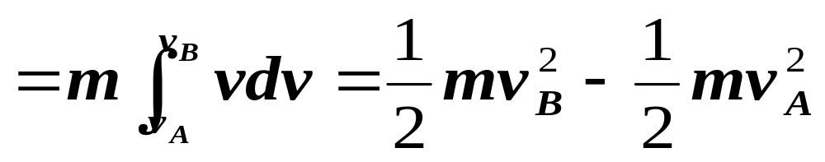
二、动能定理
1、质点的动能定理
合外力对质点所做的功等于质点动能的增量。
定义：动能E_{k}=mv²/2
A_{AB}=E_{KB}-E_{KA 。}
单位：J

Slide 14

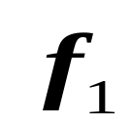
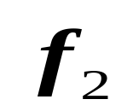





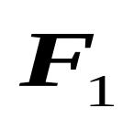
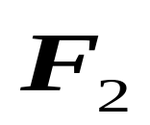

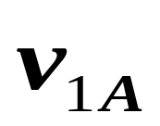
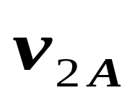









2、质点系的动能定理
质点系：
m₁
m₂
内力：
外力：
初速度：
末速度：

Slide 15


两式相加得：
即：外力的功之和＋内力的功之和
＝系统末动能－系统初动能
记作：A_{外}＋A_{内}＝E_{KB} - E_{KA}
推广到任意质点系：所有外力对质点系做的功和内力对质点系做的功之和等于质点系总动能的增量。
注意： 内力能改变系统的总动能，但不能改变系统的总动量。

Slide 16
说明：1、动能是状态量，任一运动状态对应一定的动能。2、ΔE_{K}=E_{KB}-E_{KA}为动能的增量，增量可正可负，视功的正负而变。3、动能是质点因运动而具有的做功本领。

Slide 17

三、保守力和势能
1、保守力：某些力对质点做功的大小只与质点的始 末位置有关，而与路径无关，这种力称为保守力。
或表示为
2、势能：在具有保守力相互作用的系统内，只由系统内质点间的相对位置决定的能量称为势能。

Slide 18









3、几种保守力和相应的势能
重力的功和重力势能
m在重力作用下由a运动到b，取地面为坐标原点，y轴向上为正，a、b的y坐标分别为y_{a、}y_{b}。
y
m
a
c
b
mg
y_{a}
O
y_{b}
x
可见，重力是保守力。
z
为势能增量
重力的功等于重力势能增量的负值。
重力势能可以某一水平面为零势能点，

Slide 19









弹力的功和弹性势能
b a
与路径无关，弹性力是保守力。
弹性力的功等于弹性势能增量的负值。
弹性势能以弹簧原长为零势能点,则弹簧伸长或压缩x时的势能为
注意：零势能点可以任意取，前述是一般取法。

Slide 20







两个质点之间在引力作用下相对运动时 ，以M所在处为原点,M指向m的方向为矢径的正方向。m受的引力方向与矢径方向相反。
引力的功和引力势能
B
可见万有引力是保守力。
m
r
r_{b}
万有引力的功等于引力势能增量的负值。
A
F
r_{a}
引力势能以二质点相距无穷远为零势能点
M
则相距r 时的势能为

Slide 21
小结：
1、只要有保守力，就可引入相应的势能。
2、势能仅有相对意义,计算势能必须规定零势能参考点。质点在某一点的势能大小等于在相应的保守力的作用下，由所在点移动到零势能点时保守力所做的功。
3、保守力所做的功可用相应势能增量的负值来表示，即A_{保内}＝-（E_{PB}－E_{PA}）。
4、势能是属于具有保守力相互作用的质点系统的。

Slide 22
例4：对功的概念有以下几种说法：
(1)保守力作正功时系统内相应的势能增加.
(2) 质点运动经一闭合路径，保守力对质点作的功为零.
(3)作用力与反作用力大小相等、方向相反，所以两者所作的功的代数和必为零．
在上述说法中：
(A) (1) 、 (2)是正确的．
(B) (2) 、 (3)是正确的．
(C)只有(2)是正确的．
(D)只有(3)是正确的．
[ C ]

Slide 23

例5：一弹簧原长l₀=0.1m，倔强系数k=50N/m，其一端固定在半径为R=0.1m的半圆环的端点A，另一端与一套在半圆环上的小环相连。在把小环由半圆环中点B移到另一端C的过程中，弹簧的拉力对小环所做的功为 J
-0.207
B
提示：
R
A
O
c

Slide 24
四、机械能守恒定律
1、质点系的功能原理
质点系的动能定理：A_{外}+A_{内}=E_{kB} - E_{kA}
因为 A_{内}=A_{保内}＋A_{非保内}
所以 A_{外}+ A_{保内}＋A_{非保内}= E_{kB} - E_{kA}
又因为 A_{保内}＝-（ E_{PB}－E_{PA}）=E_{PA}－E_{PB}
所以 A_{外}＋ A_{非保内}＝ (E_{kB}+E_{PB} )-(E_{kA} +E_{PA})
即 A_{外}＋ A_{非保内}＝E_{B} - E_{A}
质点系在运动过程中，它所受外力的功与系统内非保守力的功的总和等于它的机械能的增量。称功能原理。

Slide 25
2、机械能守恒定律
如果
A_{外}＝0
A_{非保内}＝0
则E_{B} ＝ E_{A}＝常量
在只有保守内力做功的情况下，质点系的机械能保持不变。
注意：能量表示状态,
功代表过程.
3、能量守恒定律
封闭系统：不受外界作用的系统。
封闭系统内有非保守力做功时，机械能不守恒，能量的形式可能变化，也可能在物体之间转移。
一个封闭系统内经历任何变化时，该系统的所有能量的总和保持不变。这是普遍的能量守恒定律。

Slide 26




例7：(习题指导典型例题3)两个自由质点，其质量分别为m₁和m₂ ，它们之间的相互作用符合万有引力定律。开始时，两质点间的距离为l，它们都处于静止状态，试求当它们的距离变为1/2 l时，两质点的速度各为多少？
解：两自由质点组成的系统在自身的引力场中运动时，系统的动量和机械能均守恒。设两质点之间的间距变为1/2 l时，它们的速度分别为v₁及v₂ ，则有
①
②
联立①、②，解得

Slide 27



五、守恒定律的特点及其应用
特点和优点：不追究过程细节而能对系统的状态下结论。
动量守恒：
角动量守恒：
机械能守恒：
碰撞过程：
完全非弹性碰撞（碰后合在一起）：
动量守恒，动能不守恒
完全弹性碰撞：
动量守恒，动能守恒

Slide 28
例8：对质点组有以下几种说法：
（1）质点组总动量的改变与内力无关
（2）质点组总动能的改变与内力无关
（3）质点组机械能的改变与保守内力无关
在上述说法中：
（A）只有（1）是正确的
（B）（1）（3）是正确的
（C）（1）（2）是正确的
（D）（2）（3）是正确的
[B]

Slide 29

例9：两质量分别为m_{1、}m₂的小球，用一倔强系数为k的轻弹簧相连，放在水平光滑桌面上，如图所示。今以等值反向的力分别作用于两小球时，若以两小球和弹簧为系统，则系统的
（A）动量守恒，机械能守恒
（B）动量守恒，机械能不守恒
（C）动量不守恒，机械能守恒
[B]
（D）动量不守恒，机械能不守恒

Slide 30
例10：如图所示，有一个小块物体，置于一个光滑的水平桌面上，有一绳其一端连接此物体，另一端穿过桌面中心的小孔，该物体原以角速度ω在距孔为R的圆周上转动，今将绳从小孔缓慢往下拉。则物体
R
（A）动能不变，动量改变
（B）动量不变，动能改变
（C）角动量不变，动量不变
（D）角动量不变，动能、动量都改变
[D]

Slide 31








1.一质量为 m 的质点,在半径为 R 的半球形容器中,由静止开始自边缘上的 A 点滑下,到达最低点 B 时,它对容器的正压力数值为 N, 则质点自 A 滑到 B 的过程中,摩擦力对其做的功为:
[ A ]

Slide 32






2.今有劲度系数为k的弹簧(质量忽略不记)竖直放置,下端悬一小球,球的质量为m,开始使弹簧为原长而小球恰好与地接触,今将弹簧上端缓慢提起,直到小球刚能脱离地面为止,在此过程中外力作功为
[ C ]

Slide 33





3.两木块质量分别为m_{A}和m_{B} ,且m_{A}=2m_{B} ，两者用一轻弹簧连接后静止于一光滑水平面上,如图所示.今用外力将两木块压近使弹簧被压缩,然后将外力撤去,则此后两木块运动动能之比 E_{kA}/E_{kB} 为
(A) 1/2
(B) 2
(C)
(D)
[ B ]

Slide 34




4.在光滑的水平桌面上，平放有如图所示的固定半圆形屏障。质量为m的滑块以初速度v₀沿切线方向进入屏障内，滑块与屏障间的摩擦系数为μ 。试证明当滑块从屏障另一端滑出时，摩擦力所作的功为：

Slide 35
第5章 刚体的定轴转动
一、刚体的运动
二、刚体定轴转动的转动动能
三、转动惯量的计算
四、刚体定轴转动的转动定律及其应用
五、转动中的功和能
六、刚体的角动量、角动量定理和角动量 守恒定律

Slide 36


一、刚体的运动
刚体：
在讨论问题时可以忽略由于受力而引起的形状和体积的改变的理想模型。
平动：用质心运动讨论
转动：对点、对轴（只讨论定轴转动）
既平动又转动：质心的平动加绕质心的转动
o
Δϕ

Slide 37
1.刚体定轴转动运动学
z
转动平面
定轴转动：
各质元均作圆周运动，其圆心都在一条固定不动的直线（转轴）上。各质元的线量一般不同（因为半径不同）,但角量（角位移、角速度、角加速度）都相同。
P
r
O
刚体
定轴

Slide 38



刚体运动学中所用的角量关系及角量和线量的关系同圆周运动，如下：
在刚体作匀加速转动时，相应公式如下：
ω、α本来是矢量，由于在定轴转动中轴的方位不变，故只有沿轴的两个方向，规定一个转动正方向后，可以用分量代替。

Slide 39
二、刚体定轴转动的动能
刚体上所有质元的动能之和为：
令J＝∑Δ m_{i} r_{i}²
J称为刚体对于转轴的转动惯量

Slide 40



三、转动惯量的计算
若质量连续分布:
1、计算公式
在（SI）中，J 的单位：kgm²
dm为质量元，简称质元。其计算方法如下：
质量为线分布
其中λ、σ、ρ分别为质量的线密度、面密度和体密度。
质量为面分布
质量为体分布
线分布
面分布
体分布

Slide 41






例1、求质量为m、半径为R的均匀圆环的转动惯量。轴与圆环平面垂直并通过圆心。
解：
O
R
J 是可加的，所以若为薄圆筒（不计厚度）结果相同。
dm
例2、求质量为m、半径为R、厚为l 的均匀圆盘的转动惯量。轴与盘平面垂直并通过盘心。
解：取半径为r、宽为dr的薄圆环,
R
dr
r
l
O

Slide 42










可见，转动惯量与l无关。所以，实心圆柱对其轴的转动惯量也是mR²/2。
例3、求长为L、质量为m的均匀细棒对图中不同轴的转动惯量。
解：取如图坐标，
dm=λdx
B
A
L
X
C
B
A
L/2
X
L/2

Slide 43




2、平行轴定理
前例中J_{C}表示相对通过质心的轴的转动惯量， J_{A}表示相对通过棒端的轴的转动惯量，两轴平行，相距L/2。可见：
推广上述结论，若有任一轴与过质心的轴平行，相距为d，刚体对其转动惯量为J，则有：
J_{C}
J
J＝J_{C}＋md²。
m
C
d
这个结论称为平行轴定理。
平行

Slide 44








右图所示刚体对经过棒端且与棒垂直的轴的转动惯量如何计算？(棒长为L、圆盘半径为R）
L
O
R
R

Slide 45



四、刚体定轴转动的转动定律及其应用
1.力矩M：刚体转动状态变化的原因
力矩M= F r(sinα)
=力×力臂
1）定轴转动中力矩可用代数量来表示，其正负取决于转动正方向的选取;
α
o
2）合外力矩等于各力矩的代数和.
r₂
r₁
ω
如:
规定顺时针为正方向，
●
o
则M=r₁T₁-r₂T₂
T₂
T₁

Slide 46

2.转动定律
对Δm_{i}用牛顿第二定律：
z
切向分量式为：
F_{it}+f_{it}= Δm_{i}a_{it}
= Δm_{i}r_{i}α
切向分力与圆的半径及转轴三者互相垂直
F_{it}
f_{i}
f_{it}
O_{i}
r_{i}
两边乘以r_{i} ,有：
Δm_{i}
F_{i}
F_{it} r_{i} +f_{it} r_{i} = Δm_{i}r_{i}²α
外力矩
内力矩

Slide 47
F_{it} r_{i} +f_{it} r_{i} = Δm_{i}r_{i}²α
F_{it} r_{i} +f_{it} r_{i} = Δm_{i}r_{i}²α
对所有质元的同样的式子求和：
∑F_{it} r_{i} +∑f_{it} r_{i} = ∑Δm_{i}r_{i}²α
∑F_{it} r_{i} +∑f_{it} r_{i} = ∑Δm_{i}r_{i}²α
Z
一对内力的力矩之和为零，所以有
∑F_{it} r_{i} = （∑Δm_{i}r_{i}²）α
∑F_{it} r_{i} = （∑Δm_{i}r_{i}²）α
Δm_{j}
r_{o}
f_{ij}
r_{j}
f_{ji}
Δm_{i}
∑F_{it} r_{i} 即为转动刚体所受的对转轴的合外力矩M
O_{i}
r_{i}
则有 M＝J α
即 刚体定轴转动的转动定律

Slide 48

M＝J α
刚体所受的对于某一固定转动轴的合外力矩等于刚体对此转轴的转动惯量与刚体在此合外力矩作用下所获得的角加速度的乘积。称为刚体的转动定律。
M＝Jα 与
地位相当
m反映质点的平动惯性，J反映刚体的转动惯性

Slide 49
2.转动定律的应用
例１、一长为1m的均匀直棒可绕其一端与棒垂直的水平光滑固定轴转动。抬起另一端使棒向上与水平面成60°。然后无初速的将棒释放。已知棒对轴的转动惯量为(1/3)ml²。其中m和l分别为棒的质量和长度。求
（1）放手时棒的角加速度。
（2）棒转到水平位置时的
角加速度。
mg
60°
(1) mg(l/2)cos60°=Jα₁
O
X
(2) mg(l/2)=Jα₂

Slide 50





例2.转动着的飞轮的转动惯量为J，在t=0时角速度为ω₀。此后飞轮经历制动过程，阻力矩M的大小与角速度ω的平方成正比，比例系数为k（k为大于0的常数），当ω=(1/3)ω₀时，飞轮的
角加速度α= ，
从开始制动到ω=(1/3)ω₀所经过的时间t = .
由
得
分离变量并积分
由
得

Slide 51
例3：阿特伍德机（如图），求绳中张力及每个物体加速度。(设滑轮质量为M， 半径为R，对中心轴转动惯量为J，绳不可伸长且忽略一切摩擦)
M
R
ω
T₁
T₂
T₁
解
T₂
对m₁（质点）
T₁- m₁g=m₁a₁
m₁
m₂
对m₂（质点）
m₂g –T₂=m₂a₂
m₁g
对M（刚体）
RT₂-RT₁=Jα
m₂g
辅助关系
a₁=a₂=a=Rα

Slide 52




联立求得：

Slide 53





例4、一个飞轮的质量为69kg，半径为0.25m,正在以每分1000转的转速转动。现在要制动飞轮，要求在5.0秒内使它均匀减速而最后停下来。求闸瓦对轮子的压力N为多大？
F
ω₀
N
f_{r}
ω₀
α
解：
飞轮制动时有角加速度
外力矩是摩擦阻力矩，角加速度为负值。

Slide 54




N
f_{r}
ω₀
α

Slide 55







五、转动中的功和能
1、力矩的功
v
F
ϕ
d r
P
力矩的功:
dθ
r
O
θ
x
力对转动物体作的功等于相应力矩和角位移的乘积。

Slide 56






2、刚体定轴转动的动能定理
刚体定轴转动的动能变化的原因可以用力矩做功的效果来解释。
由定轴转动的转动定律:
两边乘以dθ 再同时对θ 积分有:
上式即为：
合外力矩 对一个绕固定轴转动的刚体所做的功等于刚体的转动动能的增量。这个结论称为定轴转动的动能定理。

Slide 57





3、刚体的重力势能
h
m
Δm_{i}
一个质元：
h_{i}
C
整个刚体：
h_{c}
O
x
一个不太大的刚体的重力势能相当于它的全部质量都集中在质心时所具有的势能。

Slide 58

4、机械能守恒
对于含有刚体的系统,如果在运动过程中只有保守内力作功,则此系统的机械能守恒。

Slide 59


例1：如图一根质量为m、长为l的均匀细棒，可绕通过其一端的轴0在铅直平面内转动，轴承处的摩擦不计。如果让棒自水平位置开始自由释放，求棒转到铅直位置时棒端Α的速度。
c
A
O
．
解：
首先分析棒所受之力及相应力矩的大小、方向。
•
θ
c
．
．
在棒下落的过程中，只有重力矩做功，棒+地球系统机械能守恒。
c
A
ω
以棒铅直位置时质心c点所在平面为重力势能零点。则
v
A
mg
mg(l/2)=(1/2)Jω² (J=(1/3)ml²)
水平位置
Ε_{Κ}=0
Ε₁=mg(l/2)
Ε_{P}=mg(l/2)
铅直位置
Ε_{Κ}=(1/2)Jω²
Ε_{P}=0
Ε₂=(1/2)Jω²

Slide 60






六、刚体的角动量、角动量定理和角动量守恒定律
1、刚体的角动量
质点对点的角动量为：
刚体上的一个质元,绕固定轴做圆周运动角动量为：
所以刚体绕此轴的角动量为：
刚体对固定转动轴的角动量L ,等于它对该轴的转动惯量J 和角速度ω 的乘积。

Slide 61





2、刚体的角动量定理
在定轴转动中
积分形式
左边为对某个固定轴的外力矩的作用在某段时间内的积累效果，称为冲量矩；
右边为刚体对同一转动轴的角动量的增量。

Slide 62




3、角动量守恒定律
也适用于定轴转动系统
M=0的原因，可能
1）F＝0（不受外力）；
对定轴转动均没有作用，则刚体对此轴的角动量守恒。
2）外力作用于转轴上;
3）外力作用线通过转轴；
4）外力作用线与转轴平行。

Slide 63
如：一个人站在有光滑固定转轴的转动平台上,双臂伸直水平地举起二哑铃,在该人把此二哑铃水平收缩到胸前的过程中,人、哑铃与转动平台组成的系统的
（A）机械能守恒,角动量守恒;
（B）机械能守恒,角动量不守恒;
（C）机械能不守恒,角动量守恒;
（D）机械能不守恒,角动量不守恒.
[ C ]

Slide 64
象其它所有行星一样，太阳是由大量的灰尘雾和早先充满宇宙空间的气体所组成。在几十亿年的时间内，这些物质在引力的吸引下，慢慢缩聚起来，刚开始的时候，这些气体团旋转得很慢，后来随着它们体积的缩小，旋转速度不断的提高，这个道理就和滑冰运动员把自己的双臂逐渐收拢起来的时候，她的旋转速度就会不断加快的道理一样。缩聚和旋转速度的加快，使组成太阳的物质变成一个碟子般的东西。

Slide 65

盘状星系
角动量守恒的结果

Slide 66

例2：有一半径为R的水平圆转台，可绕通过其中心的竖直固定光滑轴转动，转动惯量为J，开始时转台以匀角速度ω₀转动，此时有一质量为m的人站在转台中心．随后人沿半径向外跑去，当人到达转台边缘时，转台的角速度为

Slide 67
例3、一飞轮以角速度ω₀绕轴旋转，飞轮对轴的转动惯量为J₁，另一静止飞轮突然被啮合到同一个轴上，该飞轮对轴的转动惯量为前者的两倍。啮合后整个系统的角速度ω = .
(1/3)ω₀
利用J₁ω_{o}=(J₁+2J₁)ω

Slide 68




例4、如图所示,一质量为m的子弹以水平速度射入一静止悬于顶端长棒的下端,穿出后速度损失3/4,求子弹穿出后棒的角速度ω。已知棒长为l,质量为M.
解:
1)子弹和棒的水平方向动量守恒吗?为什么?
M
子弹和棒的水平方向动量不守恒！
v₀
m
v

Slide 69





2)总角动量守恒吗?若守恒,其方程应如何写?
子弹和棒对固定轴的角动量守恒！！
M
v₀
m
v
思考：若子弹停在棒中或子弹与棒弹性碰撞，又如何？

Slide 70
课堂练习
1.两个均质圆盘 A 和 B 的密度分别为 ρ_{A}和 ρ_{B}，若 ρ_{A}> ρ_{B} ，但两圆盘的质量与厚度相同，如两盘对通过盘心垂直于盘面轴的转动惯量各为 J_{A}和 J_{B}，则
（A）J_{A}>J_{B}
（B）J_{B}>J_{A}
（C）J_{A}=J_{B}
（D）J_{A}、J_{B}哪个大，不能确定。
[ B ]

Slide 71



2.一轻绳跨过一具有水平光滑轴、质量为M的定滑轮，绳的两端分别悬有质量m₁ 和 m₂ 的物体 (m₁< m₂)，如图所示.绳与轮之间无相对滑动，某时刻滑轮沿逆时针方向转动，则绳的张力
•
o
(A) 处处相等.
(B) 左边大于右边.
(C) 右边大于左边.
(D) 无法判断.
[ C ]

Slide 72
3.均匀细棒 oA 可绕通过其一端 o 而与棒垂直的水平固定光滑轴转动,如图所示.今使棒从水平位置由静止开始自由下落,在棒摆动到竖直位置的过程中,下列情况哪一种说法是正确的?
(A) 角速度从小到大,角加速度从大到小.
(B) 角速度从小到大,角加速度从小到大.
[ A ]
(C) 角速度从大到小,角加速度从大到小.
(D) 角速度从大到小,角加速度从小到大.

Slide 73



4.一圆盘绕过盘心且与盘面垂直的轴 o 以角速度 ω 按图示方向转动,若如图所示的情况那样,将两个大小相等方向相反但不在同一条直线的力 F 沿盘面同时作用到盘上,则盘的角速度 ω
（A）必然增大;（B）必然减少;
（C）不会改变;（D）如何变化,不能确定。
[ A ]

Slide 74


5.光滑的水平桌面上, 有一长为 2L、质量为 m 的匀质细杆,可绕过其中点且垂直于杆的竖直光滑固定轴自由转动,其转动惯量为 mL²/3, 起初杆静止,桌面上有两个质量均为 m 的小球,各自在垂直于杆的方向上,正对着杆的一端,以相同速率 v 相向运动,当两个小球同时与杆的两个端点发生完全非弹性碰撞后,与杆粘在一起转动,则这一系统碰撞后的转动角速度应为:
L
•
L

Slide 75


（A）
（B）
（C）
（D）
以顺时针为转动正方向
L
•
两小球与细杆组成的系统对竖直固定轴角动量守恒
L
由 Lmv+Lmv=2mL²ω+Jω
可知正确答案为
[ C ]
及
J= mL²/3

Slide 76


8.一轻绳跨过两个质量为 m、半径为 r 的均匀圆盘状定滑轮,绳的两端分别挂着质量为 2m 和 m 的重物,如图所示,绳与滑轮间无相对滑动,滑轮轴光滑,两个定滑轮的转动惯量均为 mr²/2, 将由两个定滑轮以及质量为 2m 和 m 的重物组成的系统从静止释放,求重物的加速度和两滑轮之间绳内的张力。

Slide 77












①
β₁
β₂
②
③
④
⑤
辅助方程
a₁
a₂
联立可求得a、T_{1、}T_{2、}T₃

Slide 78
9.一轻绳绕过一定滑轮,滑轮轴光滑,滑轮的质量为 M/4,均匀分布在其边缘上,绳子 A 端有一质量为 M的人抓住了绳端,而在绳的另一端 B 系了一质量为 M /4 的重物,如图。已知滑轮对 o 轴的转动惯量 J=MR²/4 ,设人从静止开始以相对绳匀速向上爬时,绳与滑轮间无相对滑动,求 B 端重物上升的加速度？

Slide 79












解：受力分析如图
由题意 a_{人}=a_{B}=a
①
②
③
④
联立① ② ③ ④求解

Slide 80

10.半径分别为r_{A}和r_{B}的圆盘，同轴地粘在一起，可以绕通过盘心且垂直盘面的水平光滑固定轴转动，对轴的转动惯量为J，两圆盘边缘都绕有轻绳，绳子下端分别挂有质量为m_{A}和m_{B}的物体A和物体B，如图所示。若物体A以加速度a_{A}上升，证明物体B的质量
r_{A}
r_{B}
●
O
A
B

Slide 81




11.以 30N·m 的恒力矩作用在有固定轴的飞轮上,在 10s 内飞轮的转速由零增大到5rad/s , 此时移去该力矩,飞轮因摩擦力距的作用经 90s 而停止,试计算此飞轮对其固定轴的转动惯量。
解：

Slide 82




12.如图所示,一均匀细杆长为 l ,质量为 m,平放在摩擦系数为 μ 的水平桌面上,设开始时杆以角速度 ω₀ 绕过中心 o 且垂直与桌面的轴转动,试求:
（1）作用在杆的摩擦力矩;
（2）经过多长时间杆才会停止转动。

Slide 83







Slide 84






13.已知：均匀直杆m，长为l，初始水平静止，
轴光滑，
l
ω
=?
AO
=
。
求:杆下摆θ角后，角速度
4
解：杆+地球系统， ∵只有重力作功，∴ E守恒。
初始：
令
末态：
则：
(1)

Slide 85




(1)
由平行轴定理
(2)
由（1）、（2）得

Slide 86

6.质量为m、长为l的均匀细棒，从静止开始由α=30°的角位置绕O点在竖直平面内自由转动，O点离B端的距离为l/3，如图所示。松手后，求棒在水平位置时的角速度和角加速度.
A
C
•
α
•
•
C
Ο
Β

Slide 87

14.长为l质量为m匀质细杆可绕通过其上端的水平固定轴O转动，另一质量也为m的小球，用长为l的轻绳系于O轴上，如图。开始时杆静止在竖直位置，现将小球在垂直于轴的平面内拉开一定角度，然后使其自由摆下与杆端发生弹性碰撞，结果使杆的最大摆角为π/3，求小球最初被拉开的角度θ。

Slide 88

15.如图所示，长为l的轻杆，两端各固定质量分别为m和2 m的小球，杆可绕水平光滑轴在竖直面内转动，转轴O距两端分别为l/3和2l/3。原来静止在竖直位置。今有一质量为m的小球，以水平速度v₀与杆下端小球作对心碰撞，碰后以的v₀/2水平速度返回，试求碰撞后轻杆所获得的角速度。

Slide 89

16.如图所示，A和B两飞轮的轴杆在同一中心线上，设两轮的转动惯量分别为J_{A}=10kg⋅m²和J_{B}=20kg⋅m²。开始时，A轮转速为600rev⋅min⁻¹，B轮静止。C为摩擦啮合器，其转动惯量可忽略不计。A、B分别与C的左、右两个组件相连，当C的左右组件啮合，B轮得到加速而A轮减速，直到两轮的转速相等为止。设轴光滑，求：
（1)两轮啮合后的转速n；
（2)两轮各自角动量的变化量。

Slide 90
17.有一质量为m_{1、}长为l的均匀细棒，
静止平放在滑动摩擦系数为μ的水平桌面上，它可绕通过其端点O且与桌面垂直的固定光滑轴转动。另有一水平运动的质量为m₂的小滑块，从侧面垂直于棒与棒的另一端A相碰撞，设碰撞时间极短。已知小滑块在碰撞前后的速度分别为v₁和v₂，如图所示。求碰撞后从细棒开始转动到停止转动的过程所需的时间。（已知棒绕O点的转动惯量为J=(1/3)m₁l² ）
O
m₁
v₁
m₂
A
v₂

Slide 91

17、如图所示，将单摆和一等长的匀质直杆悬挂在同一点，杆的质量m与单摆的摆锤相等。开始时直杆自然下垂，将单摆的摆锤拉到高度h₀，令它自静止状态下垂,于铅垂位置和直杆作弹性碰撞。求碰撞后直杆下端达到的高度h。
c
l
h_{c}
l
m
h_{o}
h=3h₀/2
h’
a
b
解:碰撞前单摆摆锤的速度为

Slide 92






令碰撞后直杆的角速度为ω，摆锤的速度为v＇。由角动量守恒，有
①
在弹性碰撞过程中机械能也是守恒的:
②
二式联立解得：
按机械能守恒，碰撞后摆锤达到的高度显然为
而杆的质心达到的高度满足
由此得

